Slide 1



Notes:
Chọn 1 trong 2 hoạt động khởi động

Slide 2











Slide 3




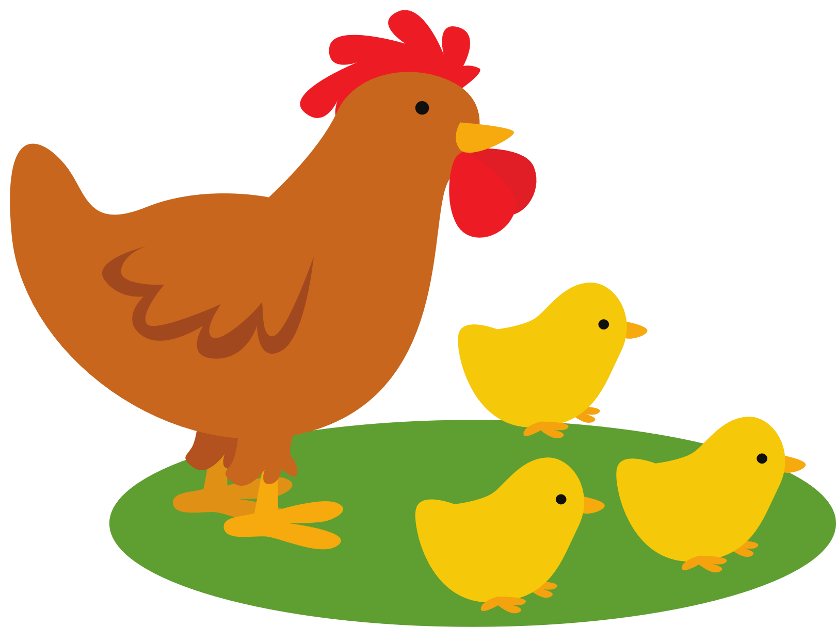

Đố gì,
đố gì?
Đố bạn,
đố bạn

Slide 4

À. 370 trừ 150 được 220
…
370 trừ 150 được mấy?

Slide 5

Muốn tìm hiệu ta làm thế nào?
Muốn tìm hiệu
ta lấy số bị trừ
trừ đi số trừ

Slide 6




Slide 7

Notes:
Chọn 1 trong 2 hoạt động khởi động

Slide 8






1. Tính nhẩm?
Hãy tính đúng để hoa trong vườn nở nhé!
50 + 40
90 - 40
900 - 400
= 90
= 50
= 500
90 - 50
500 + 400
900 – 500
= 40
= 900
= 400

Slide 9
1. Tính nhẩm?
Hãy tính đúng để hoa trong vườn nở nhé!
80 + 20
100 - 20
1 000 - 700
= 100
= 80
= 300
100 - 80
300 + 700
1 000 - 300
= 20
= 1 000
= 700

Slide 10
2
Đặt tính rồi tính (theo mẫu)
Mẫu:
84 100
16 37
100 63
+
-
48 +52
75 + 25
100 - 26
100 - 45
48
52
75
25
100
26
100
45
+
+
-
-
100
100
74
55

Slide 11

Đặt tính rồi tính
3
35 + 48
146 + 29
77 - 59
394 - 158
35
146
77
394
+
+
-
-
48
29
59
158
83
175
18
236

Slide 12
Số?
4
Số hạng | 30 | 18 | 66 | 59 | 130
Số hạng | 16 | 25 | 28 | 13 | 80
Tổng | 46 | ? | ? | ? | ?
43
94
72
210
30 + 16 = 46

Slide 13
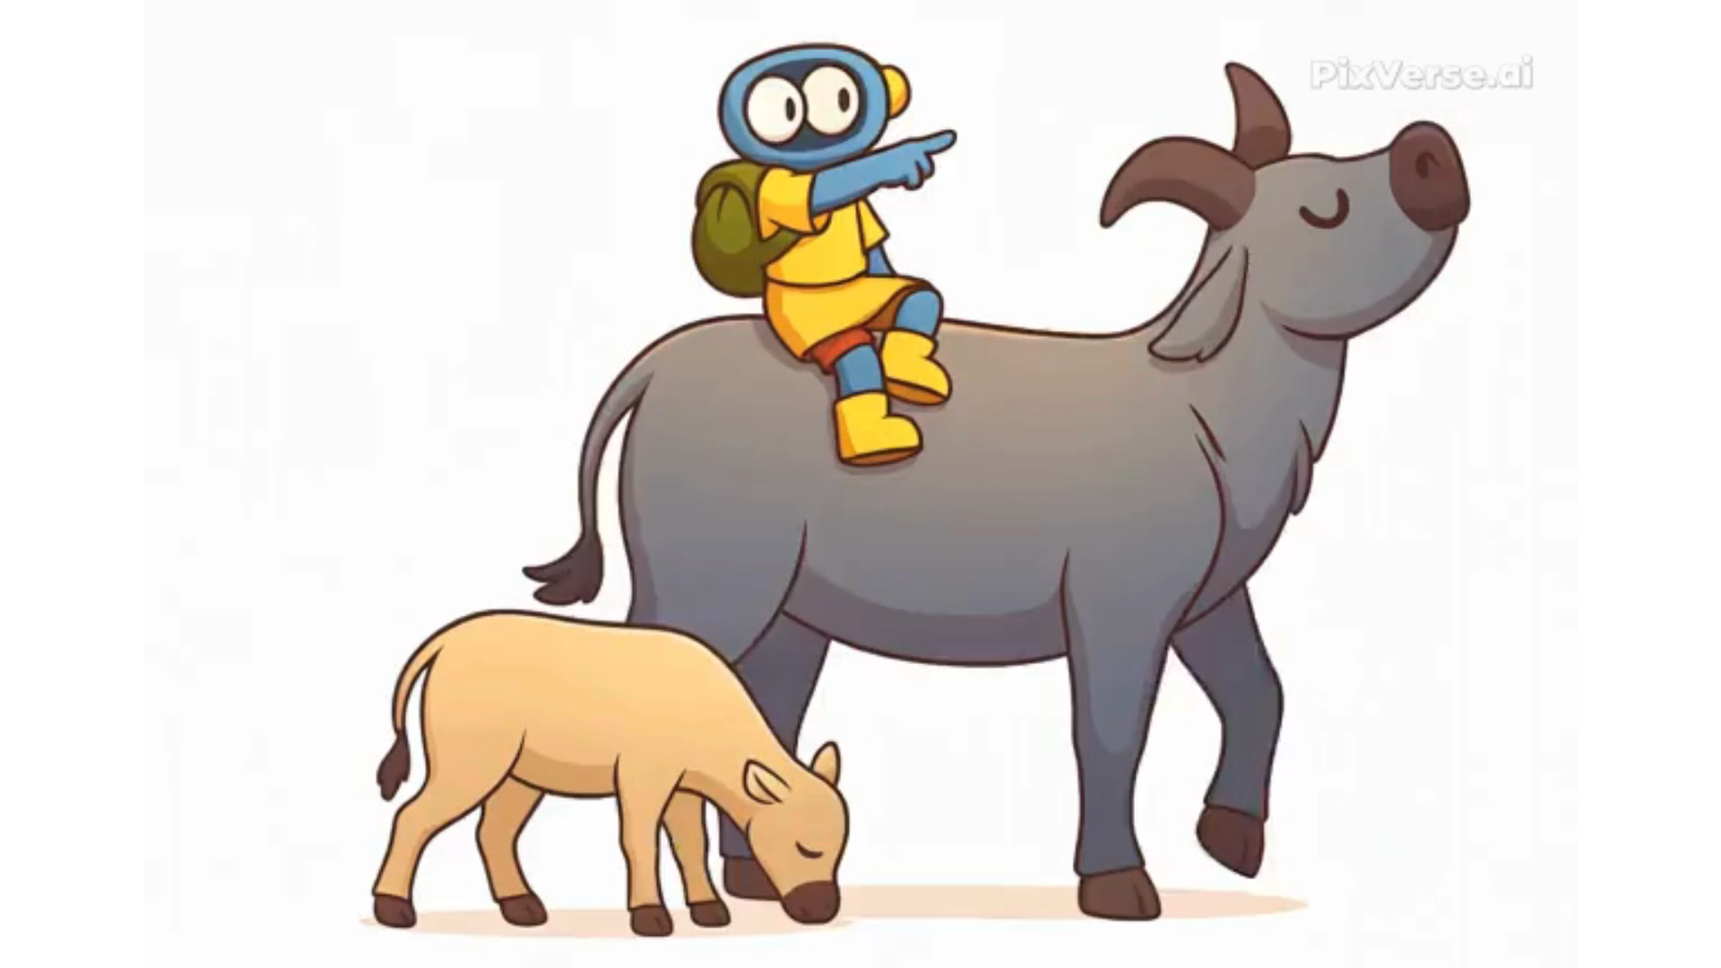

Slide 14

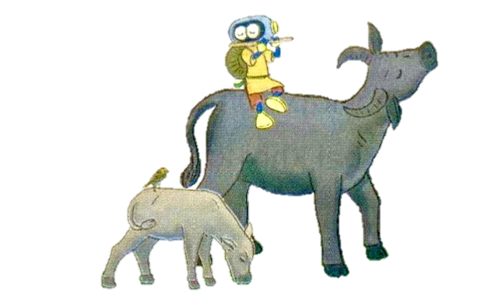
5
Con trâu cân nặng 650kg, con nghé cân nặng 150kg. Hỏi:
Con trâu và con nghé cân nặng tất cả bao nhiêu ki-lô-gam?
Con trâu nặng hơn con nghé bao nhiêu ki-lô-gam?
a) Con trâu và con nghé cân nặng là:
650 + 150 = 800 (kg)
b) Con trâu nặng hơn con nghé là:
650 – 150 = 500 (kg)
Đáp số: a) 800kg
b) 500kg

Slide 15

Notes:
Chọn 1 trong 2 hoạt động khởi động

Slide 16











Slide 17

80 + 10 = ?
A. 90
B. 110
C. 100
D. 95
BẤM BÔNG HOA QUAY LẠI
Notes:
Bấm bông hoa quay lại

Slide 18
200 + 800 = ?
A. 900
B. 1 000
C. 1 100
D. 1 010

Slide 19
800 – 600 = ?
A. 300
B. 400
C. 200
D. 500

Slide 20
65 + 35 = ?
A. 90
B. 95
C. 105
D. 100

Slide 21






